Slide 1

507b云小窝
一个串联起507b老师、学生、设备的小窝
组内成员：李虹均、陈淅、杨俊英、伍开恒
2023 年 7 月 6 日
Notes:
在开始介绍PPT的内容之前，我想先整体说一下，从命名其实就可以看出，我们产品定位并非是面向广泛用户市场的，而是一种定制化，针对507b大家的需求开发的第一版demo

Slide 2
x.x

Slide 3

01
基于多源时空信息融合的精准渔业养殖平台
市场挖掘
02
目 录
03
商业模式
04
研发团队
3

Slide 4

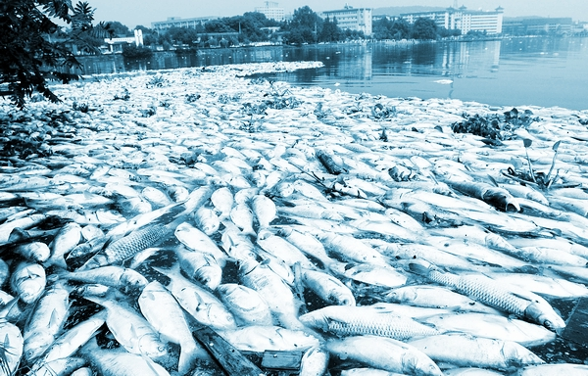
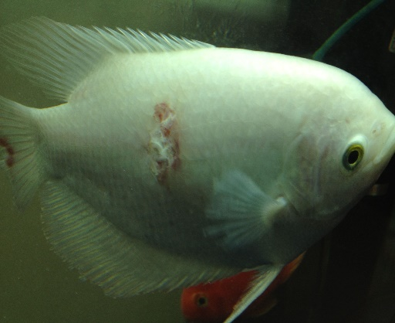
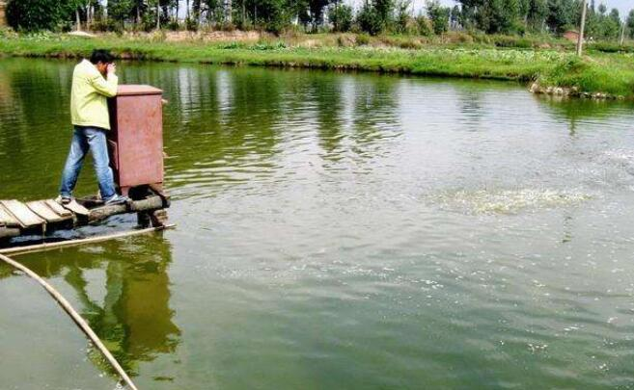
1.1 水产养殖存在的问题及发展趋势
从土塘养殖到集约化养殖，再到科技养殖，让传统养殖户向高密度养殖、零排放养殖、智能化化养殖的方向转型，绿色生态水产养殖新模式作为顺应时代发展的重要产物之一，将传统水产养殖模式取而代之已成为渔业生产发展的一种必然趋势。
01
可控性差
管控能力弱
病害风险高
投资成本高、风险高
02
02
环境资源影响大
问题处理不及时
导致翻塘事件
缺乏数据，难以实现深度智能化
手动操作增氧、投料，耗时耗力
资源浪费
土地过度使用
农残超标

Slide 5
x.x 智慧渔业平台功能
基于多源时空信息融合的精准渔业养殖平台
云端数据交换与存储系统
实现鱼塘现场信息采集与远程控制命令等的上传下达，并可对历史与实时数据进行统计与比对。
远程鱼塘控制系统
根据环境变化情况，远程控制投食机、增氧机等工作状态，足不出户即可完成大规模养殖操作。
多客户端人机交互系统
03
养殖户可通过手机、平板、计算机等信息终端，实现针对水产养殖生产生态环境数据的实时监测，随时随地掌握养殖水质环境信息，及时获取异常报警信息及水质预警信息。
02
04
物联网水质与视频监测系统
基于大数据和人工智能的养殖决策系统
01
基于多源时空信息的
精准渔业养殖平台
05
“水陆空”三方面及时掌握水质变化与鱼塘现场情况、提前做出应对措施，有效规避养殖风险、提高亩产量。
通过长时间海量实现水产信息收集，结合专家经验深度学习，逐步实现数字化养殖向自动化、智能化养殖过度。

Slide 6
基于多源时空信息融合的精准渔业养殖平台
/01
促进水产养殖快速发展
标准化、健康化、精细化、数字化、规模化养殖势在必行，实现蓝色转型
6

Slide 7
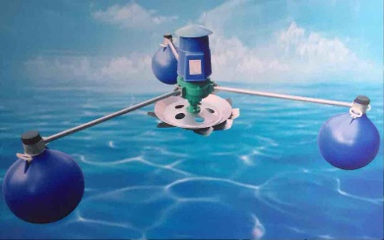
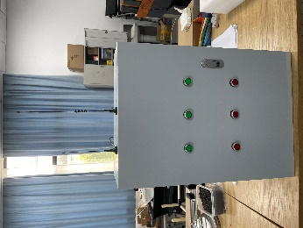

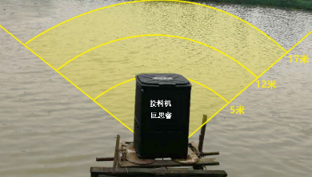


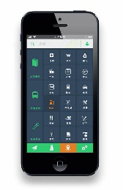

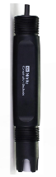
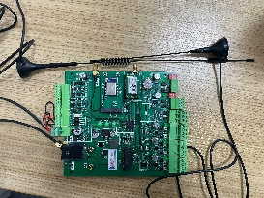
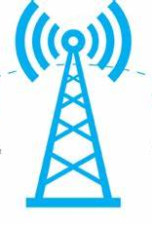
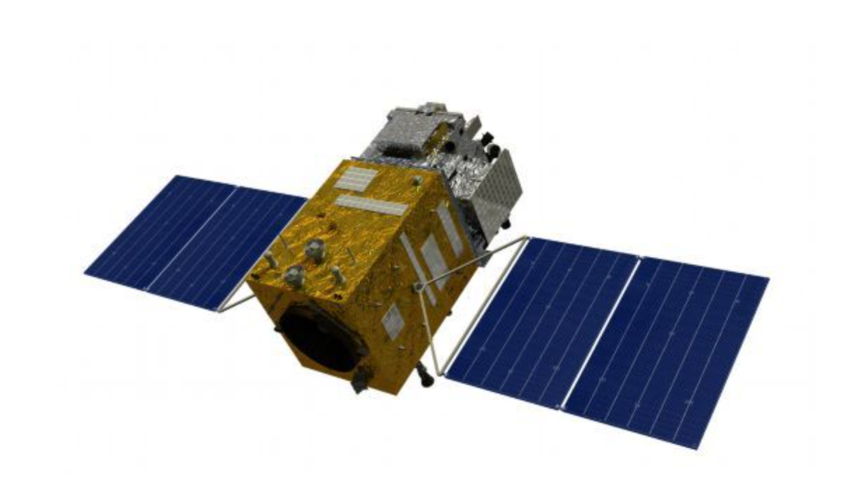
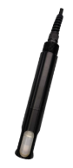
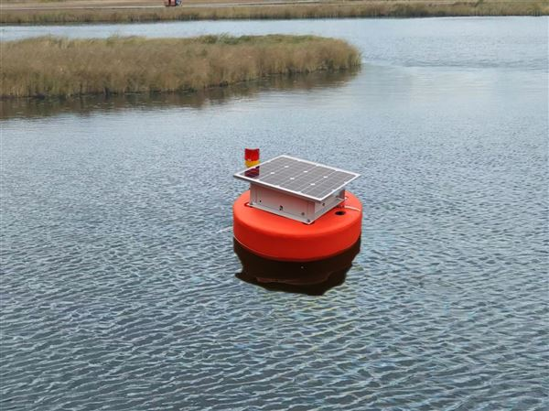



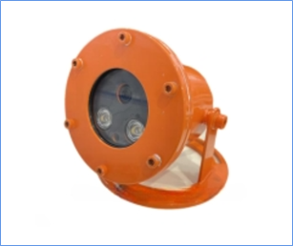

1.3 精准渔业养殖平台-系统架构
增氧机
远程控制柜
投料机
亚硝酸盐
PH
溶解氧
物联网RTU
（内置于控制柜与浮标内）
氨氮
水下摄像头
水质监测浮标
浊度
采集控制层
远程传输层
数据应用层
人机交互层

Slide 8
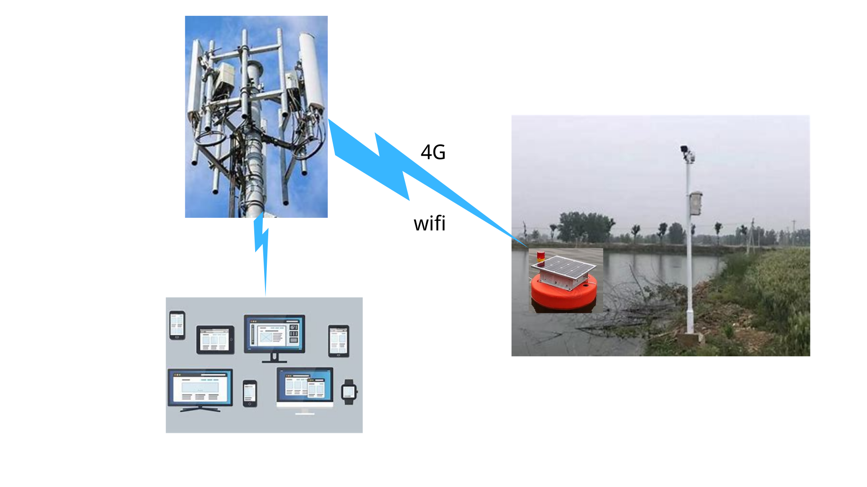
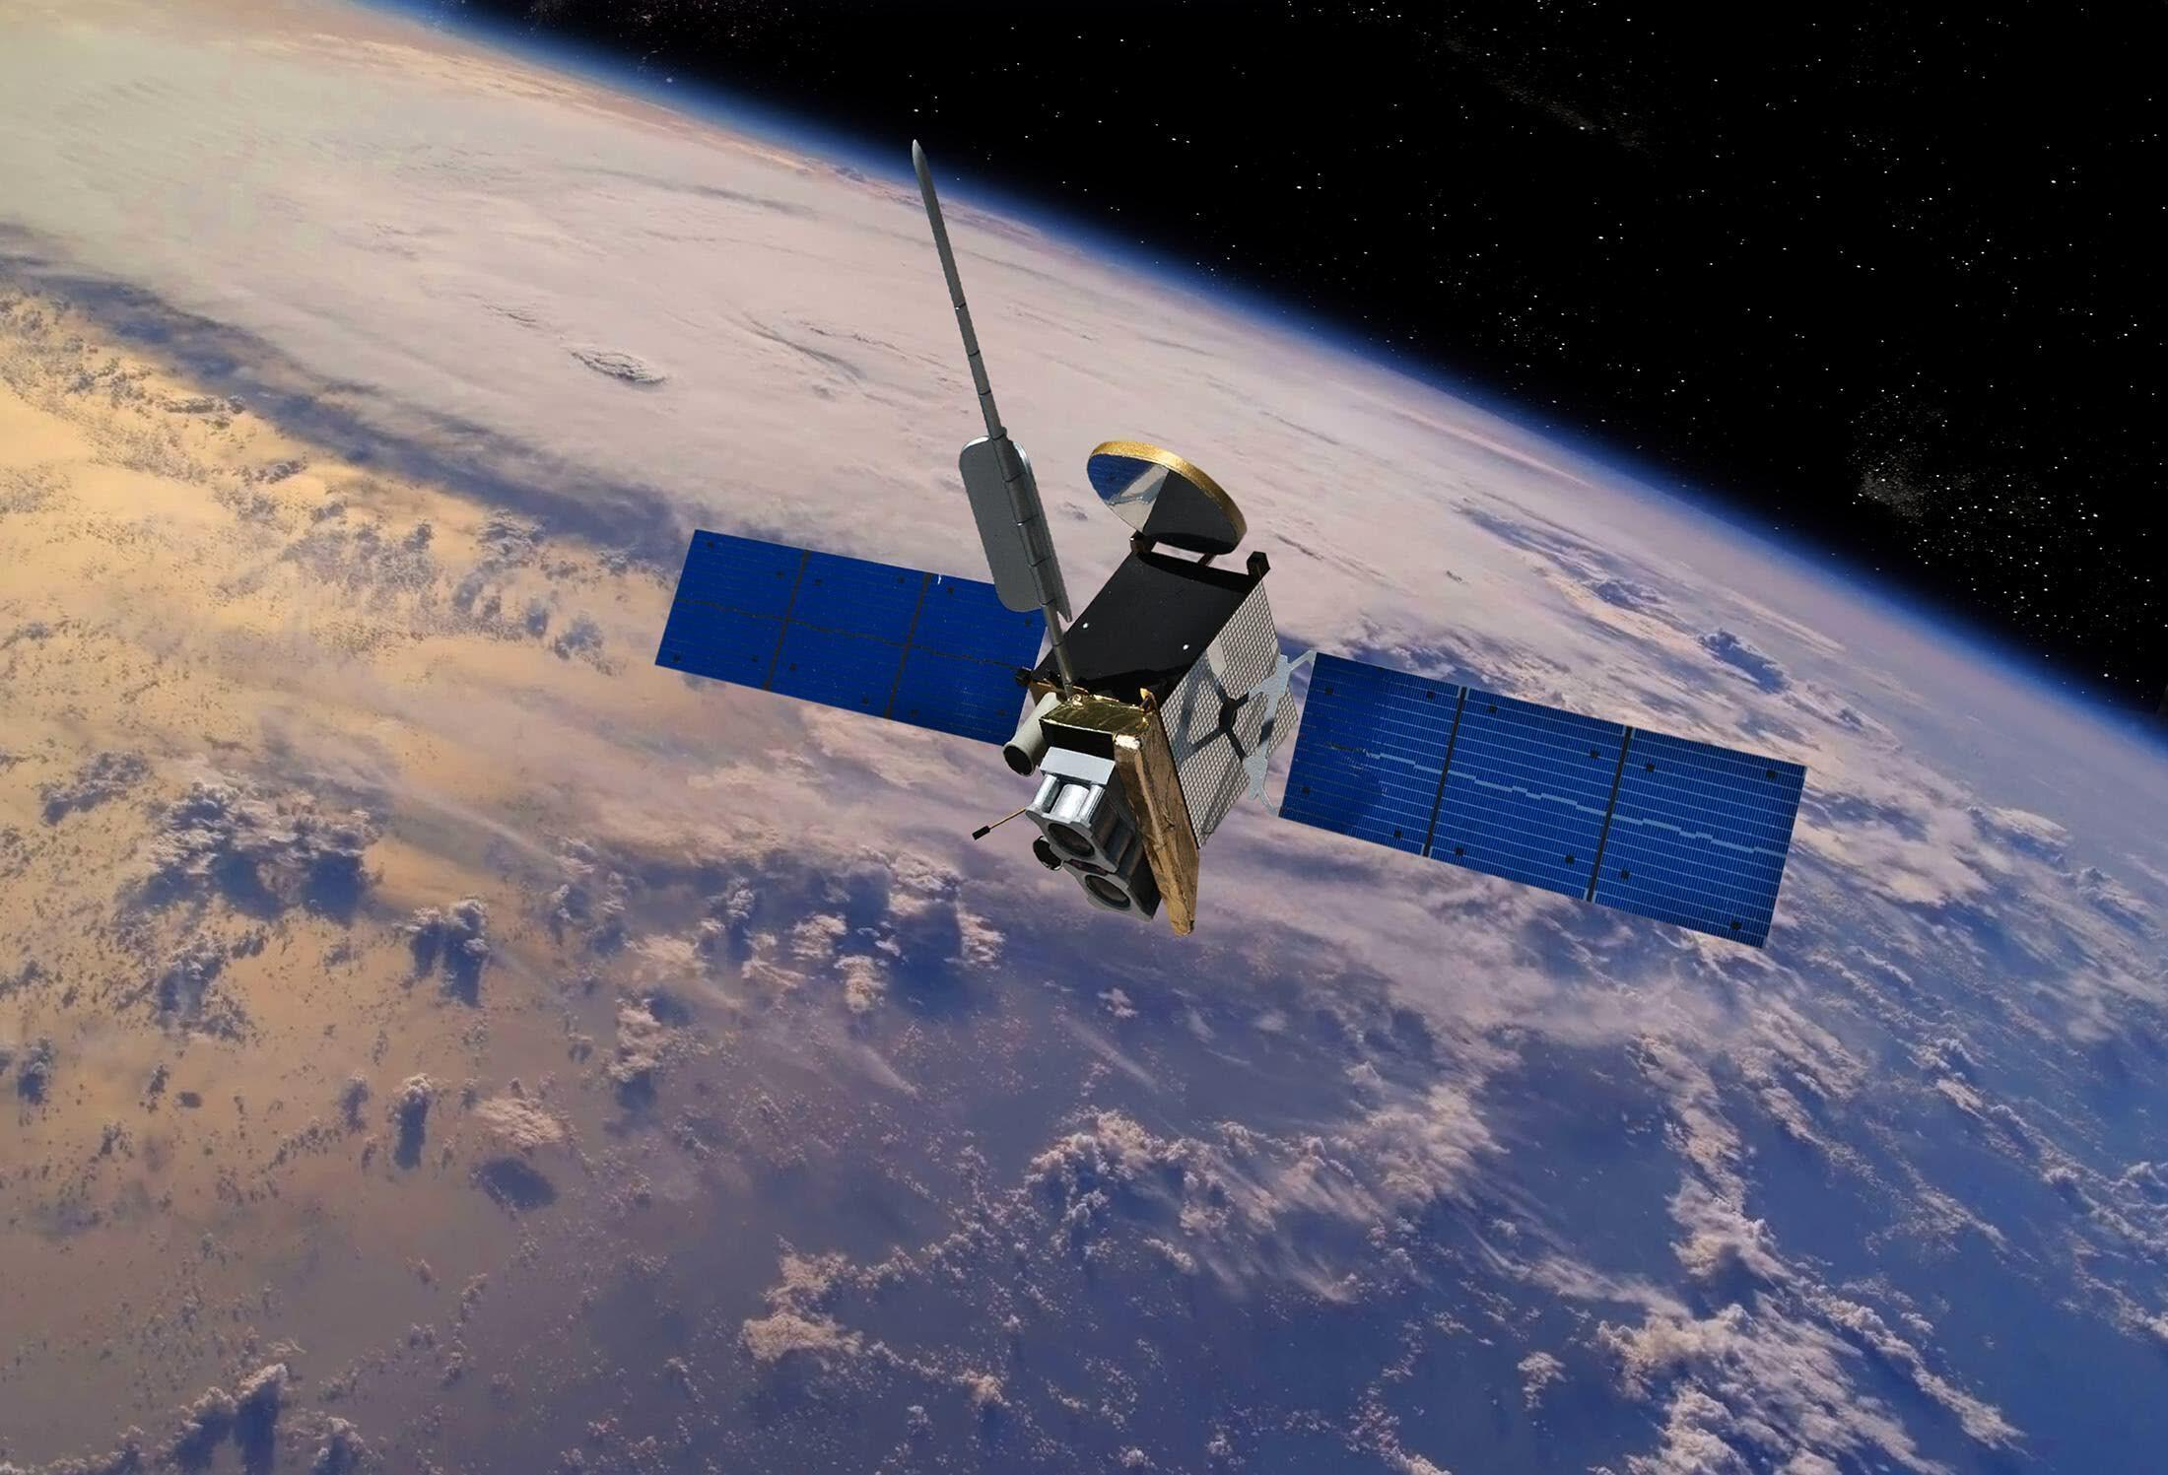
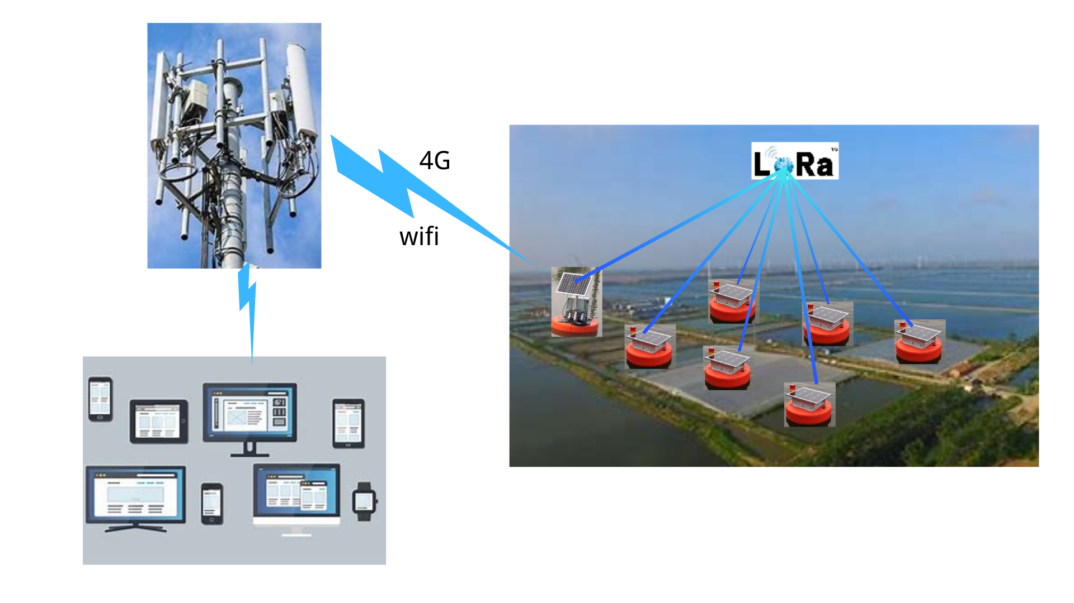
1.3 精准渔业养殖平台-系统架构
北斗
北斗
针对散户——分散型智慧养殖方案
特点：低成本、易更换、易扩展、灵活配置
针对大型养殖产业——集约型智慧养殖方案
特点：灵活局部组网（LoRa）、数据传输方式灵活

Slide 9
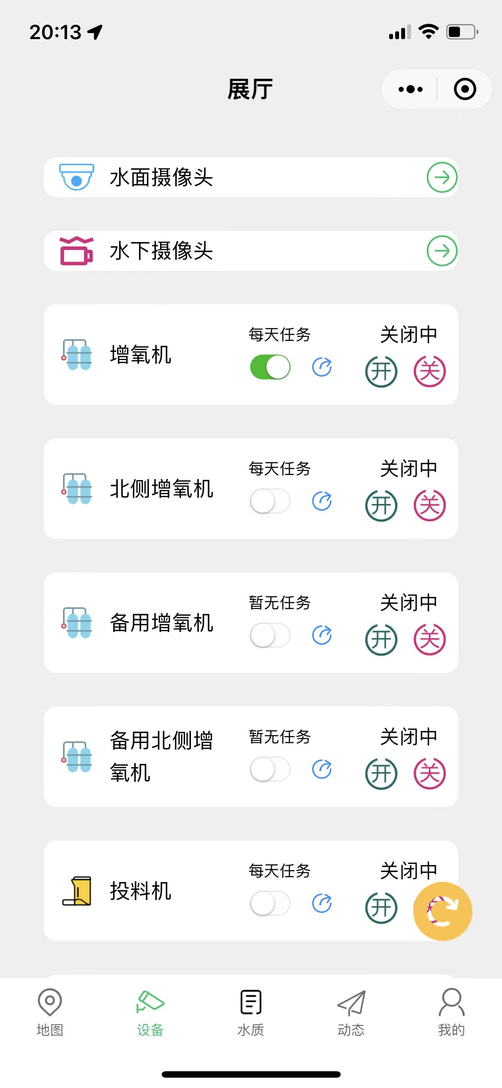
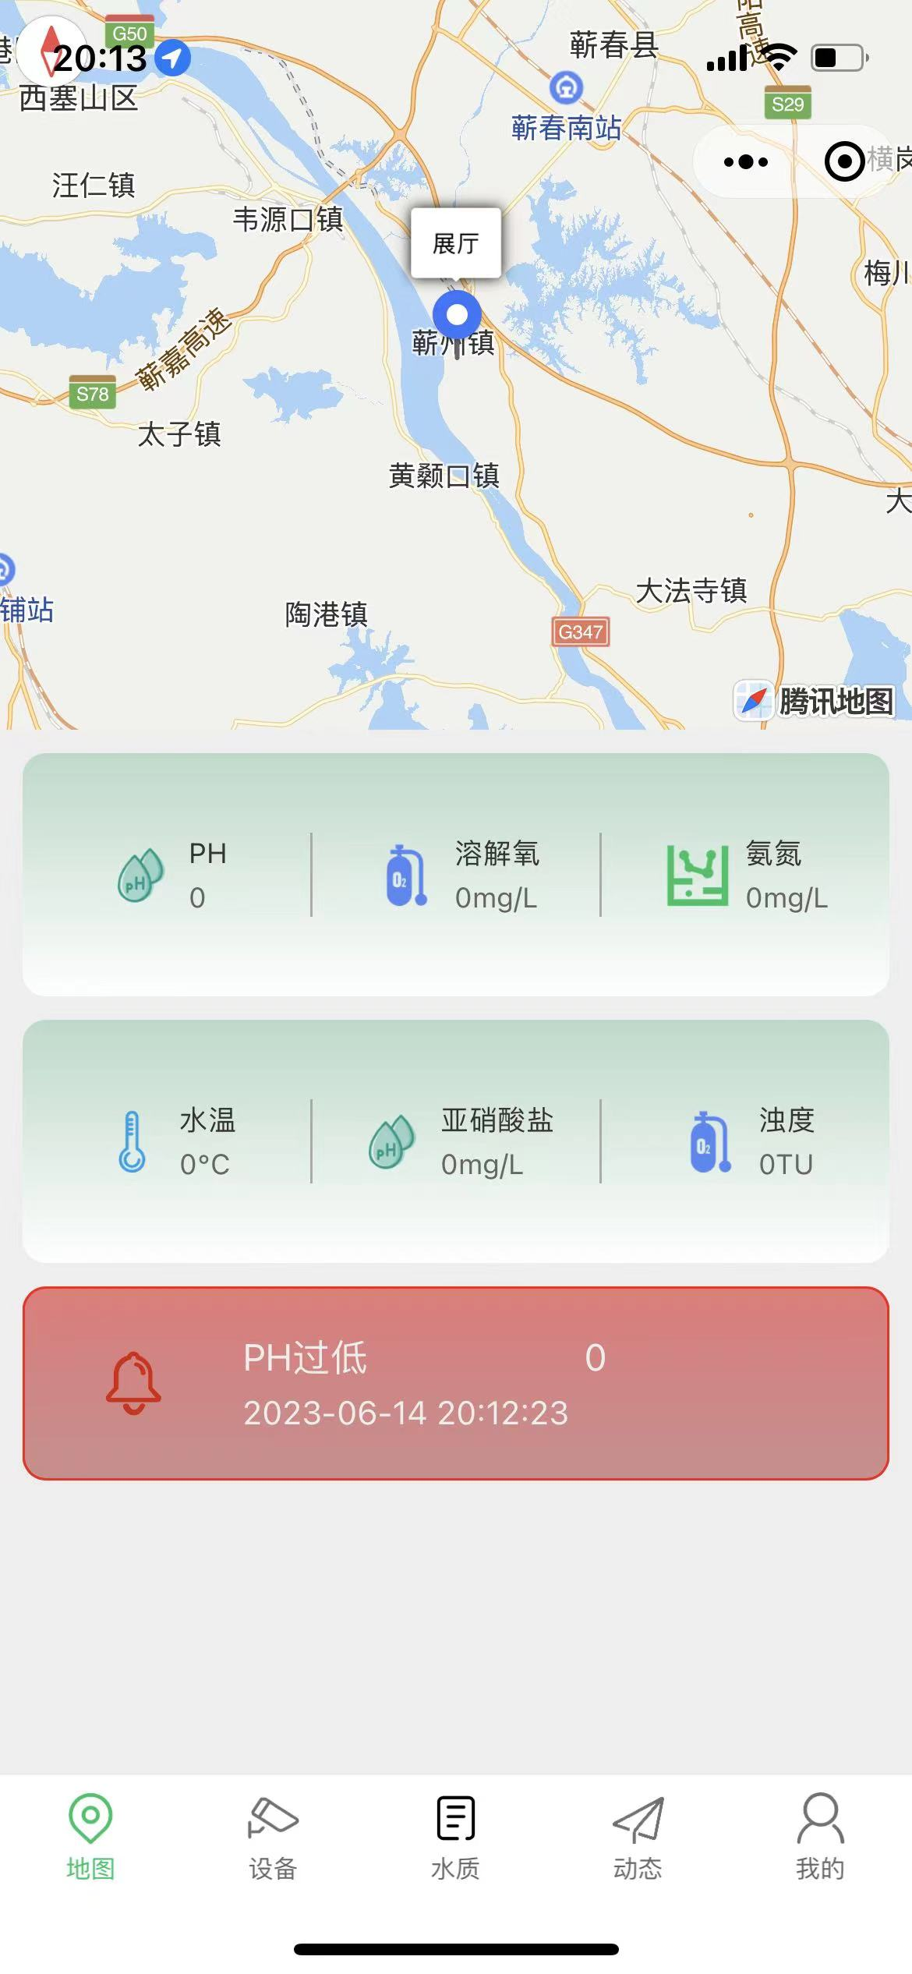
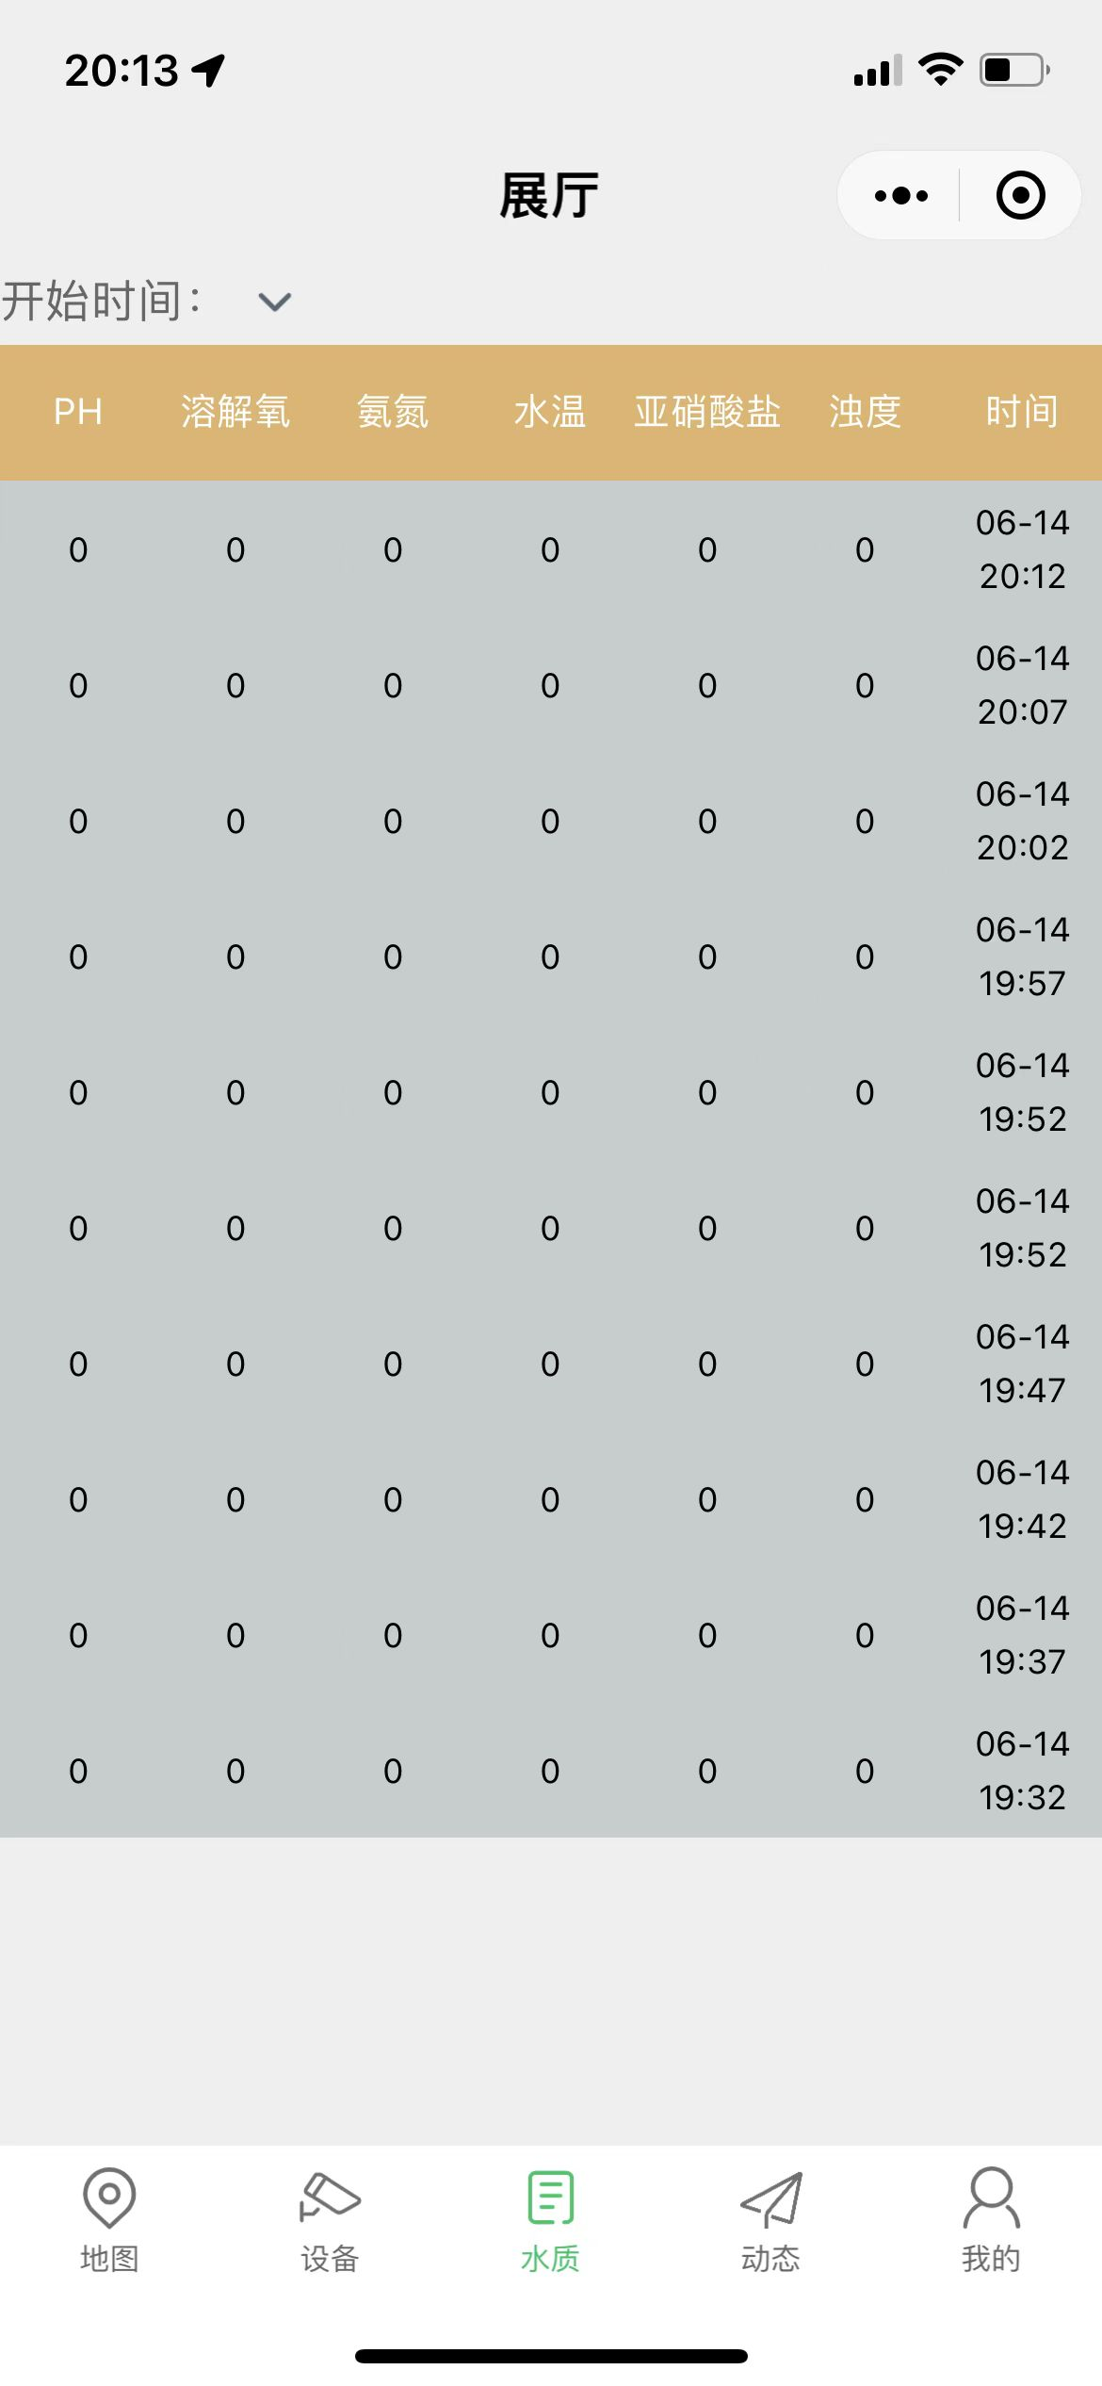
1.3 精准渔业养殖平台-软件平台
用户与鱼塘间的数据连接主要通过云端数据交换与存储平台以及人机交互程序组成。
云端数据交换与存储平台
实时接收水质监测系统、远程控制箱上传的监测数据以及人机交互程序下发的控制指令，并同步存入云端服务器中用于后续查询与统计分析。
人机交互程序
提供微信小程序、客户端等多种接入形式，提供远程查询、控制、提醒以及分析功能。

Slide 10
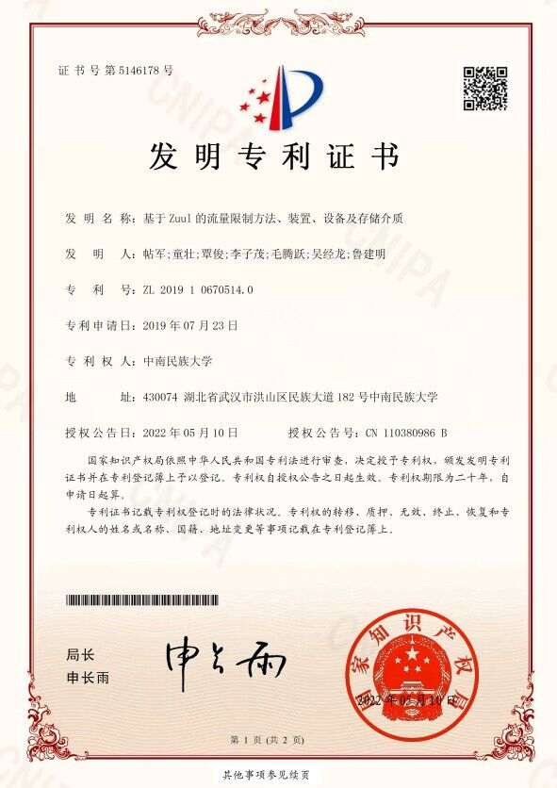
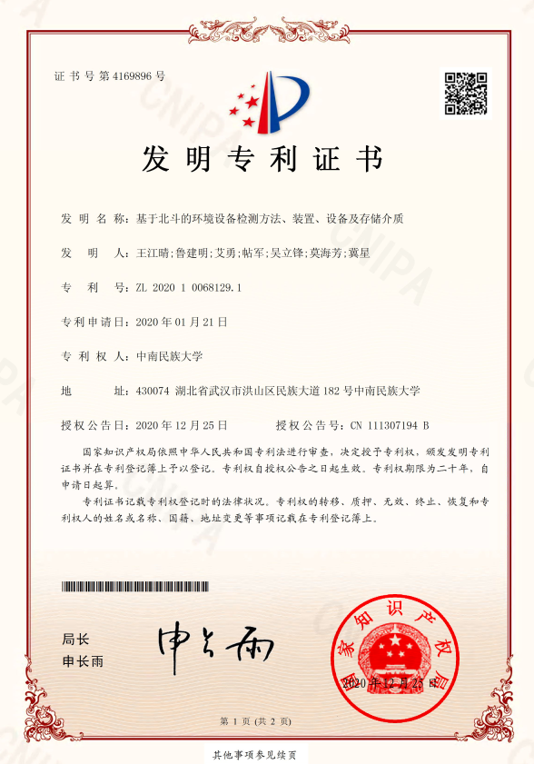
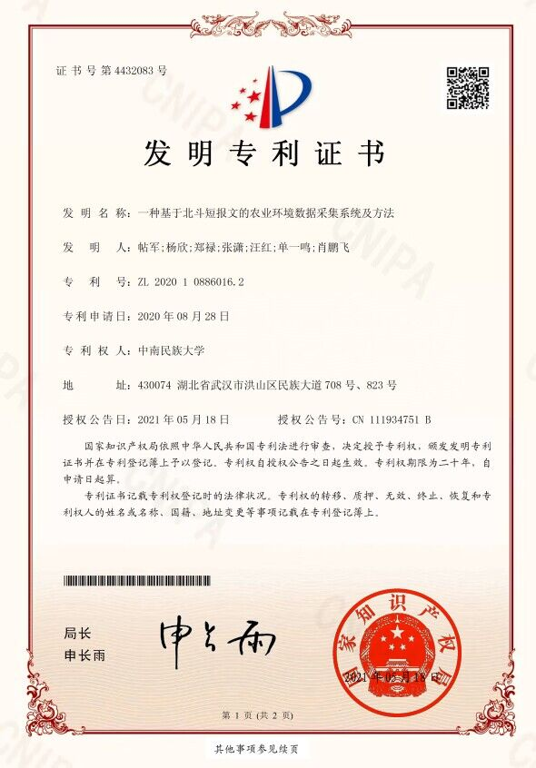
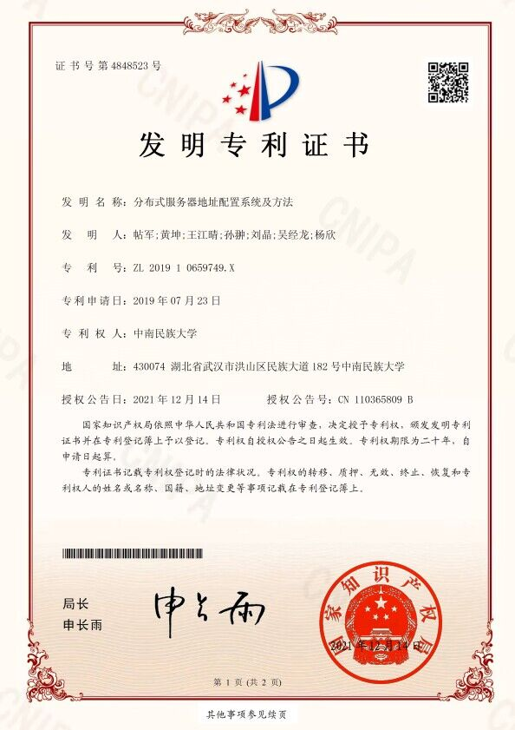
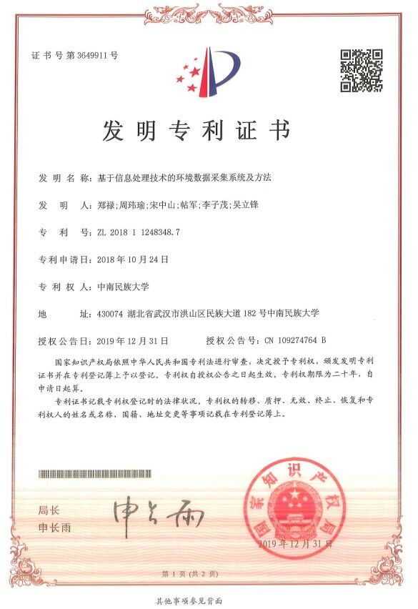
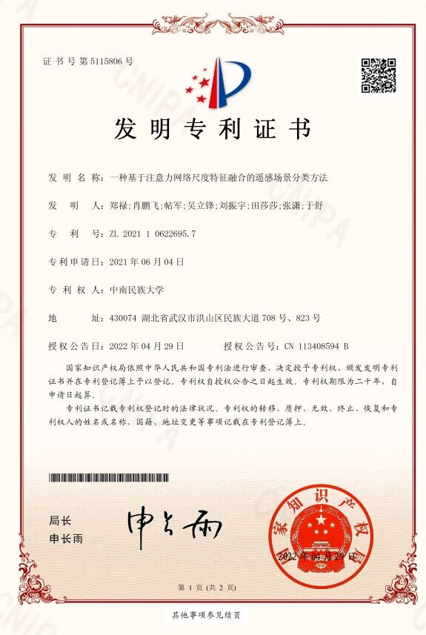
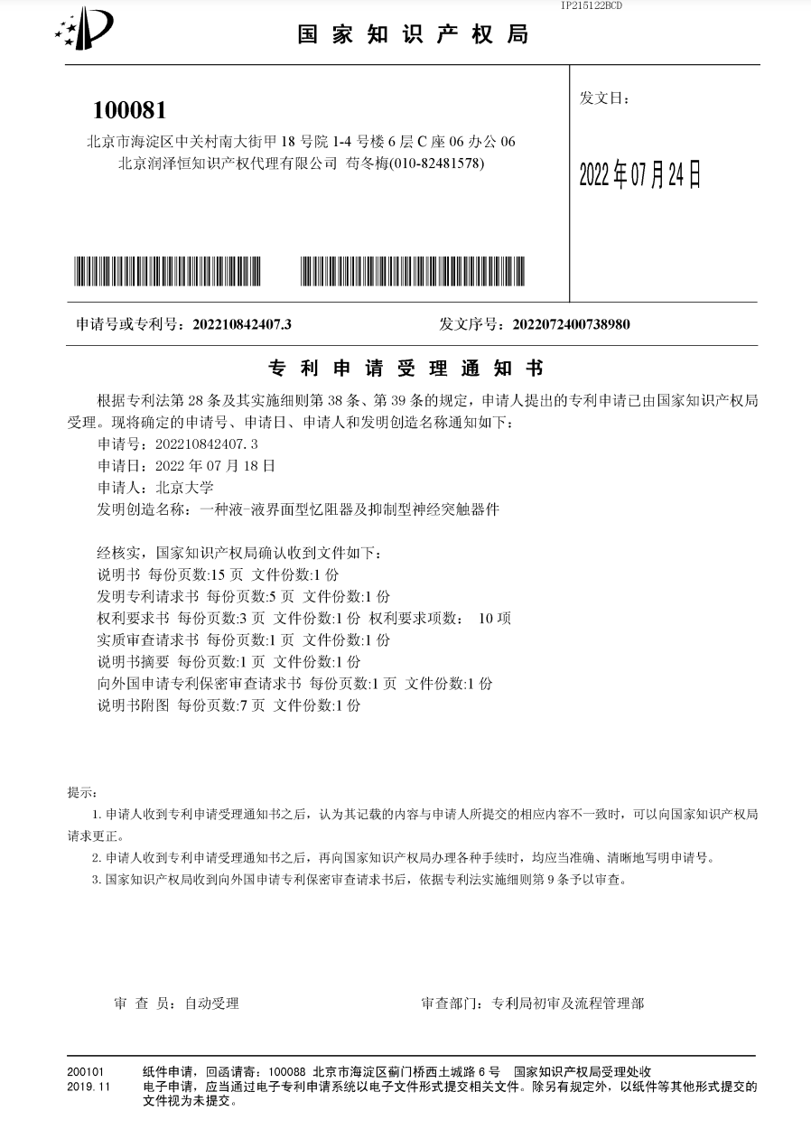
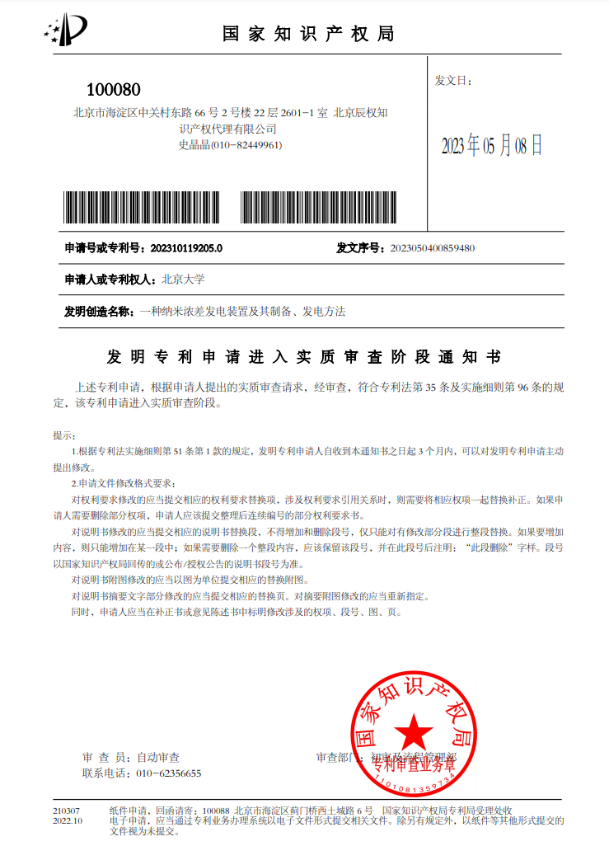
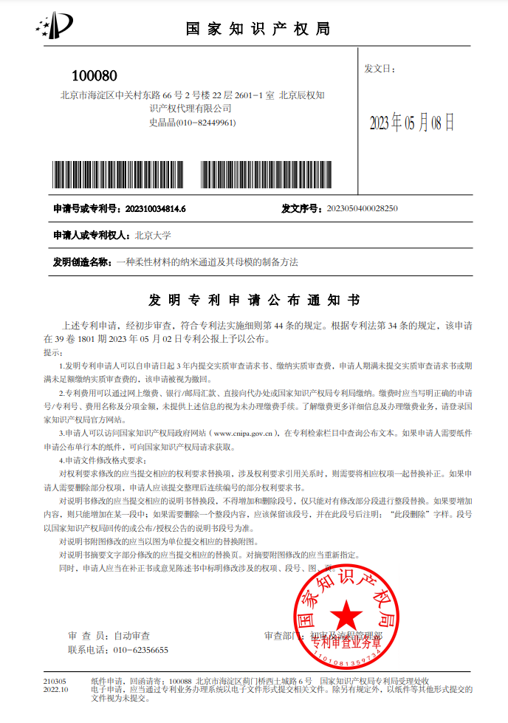
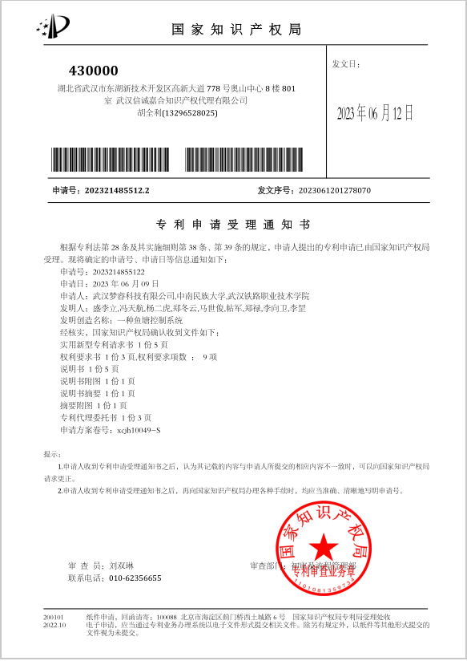
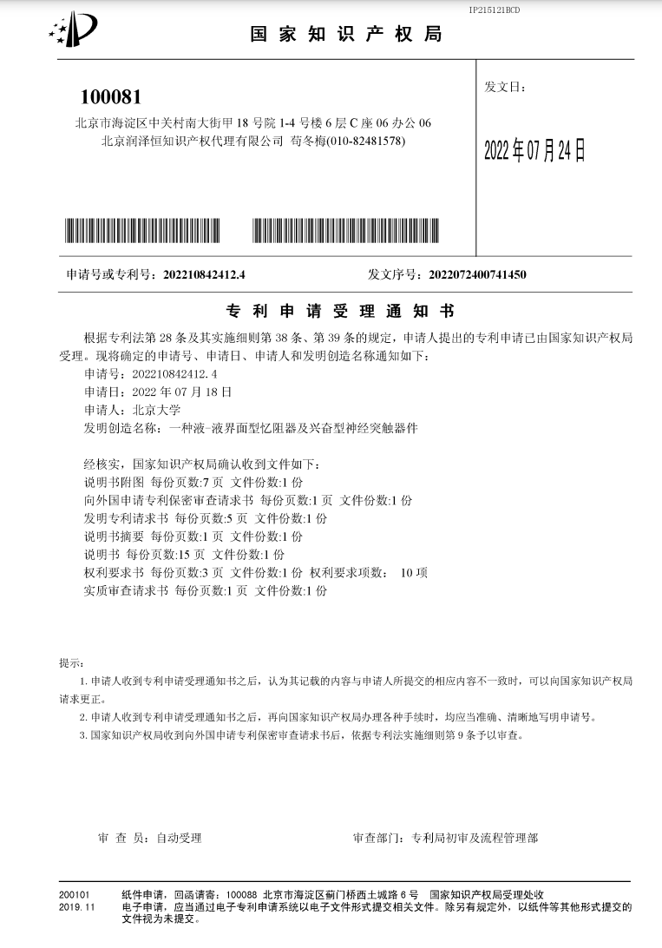
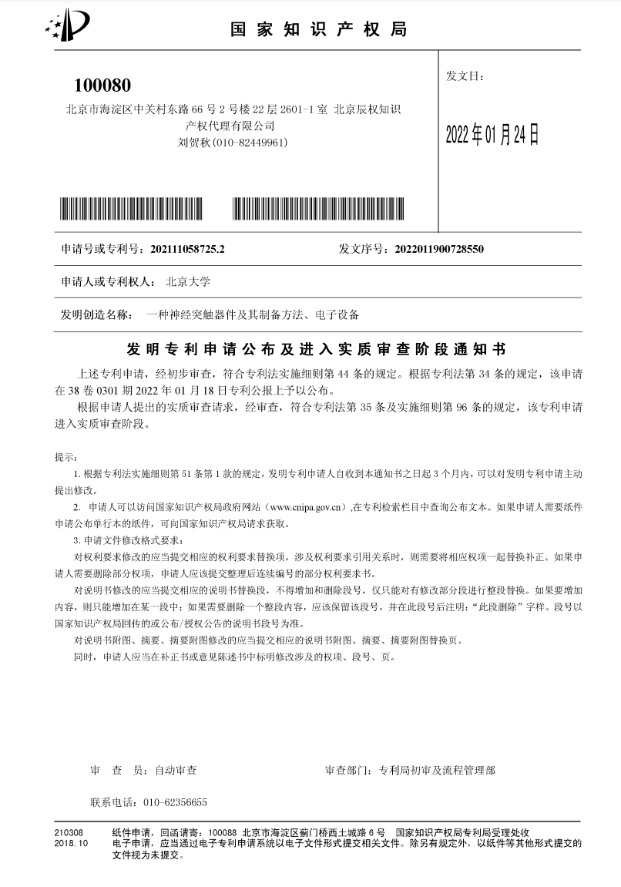
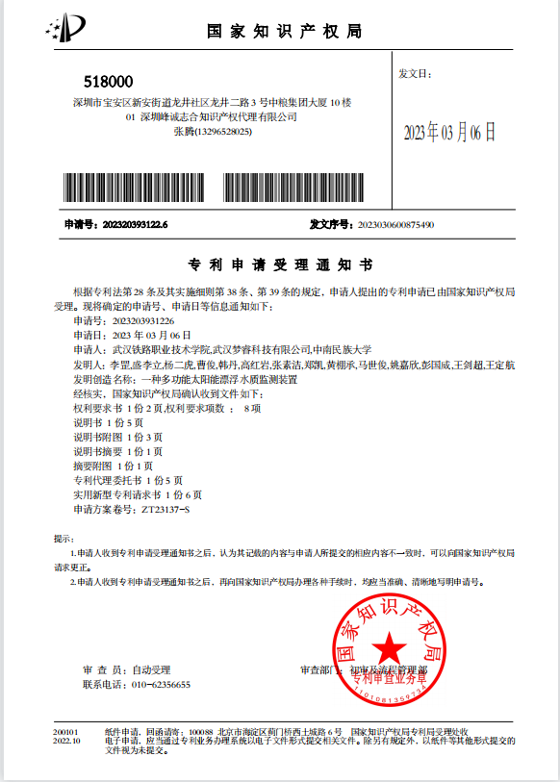
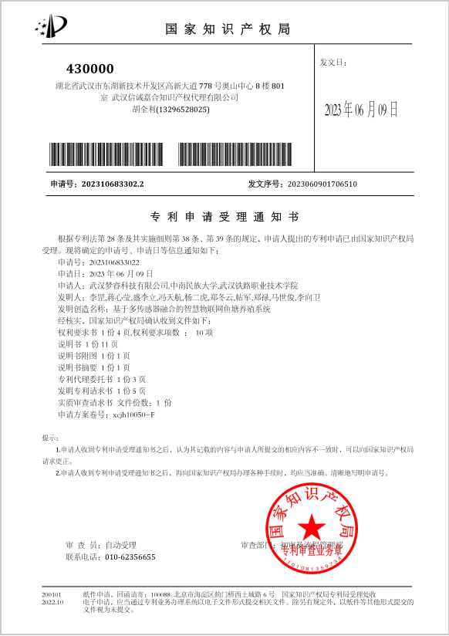
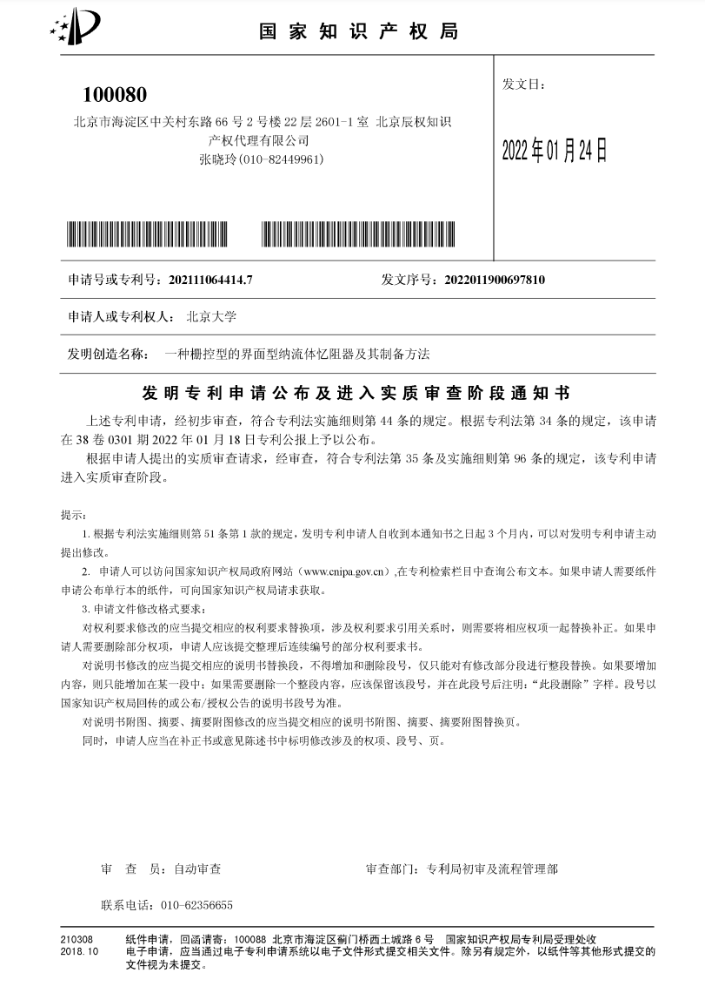
1.4 相关知识产权
发明专利布局：共计20项
数据采集及传输：6项
硬件及系统架构：3项
传 感 器：6项

Slide 11
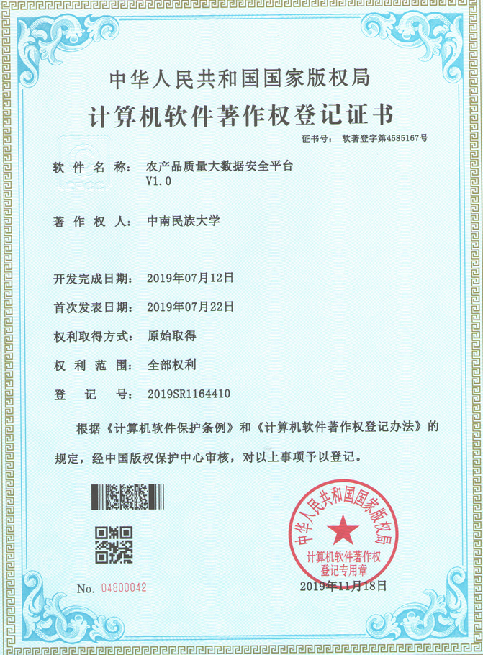
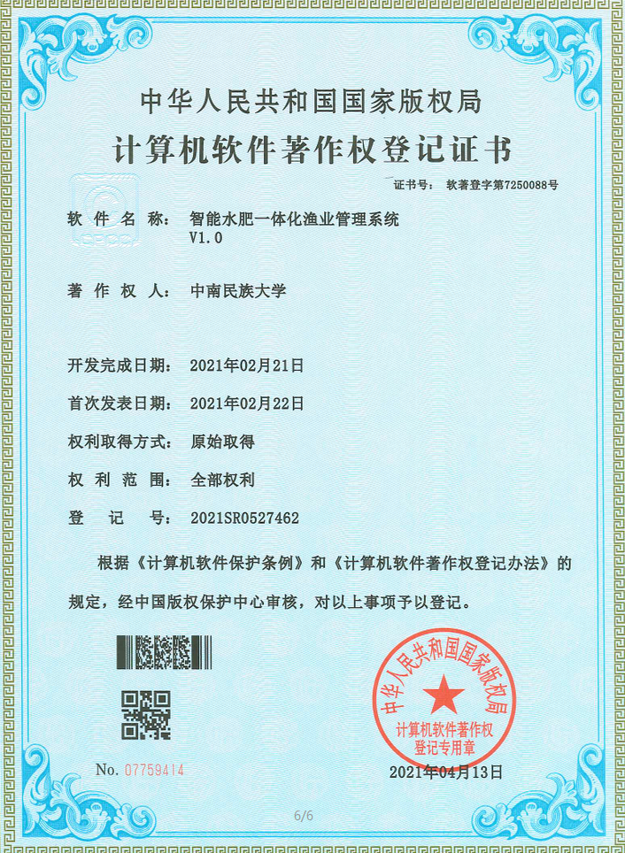
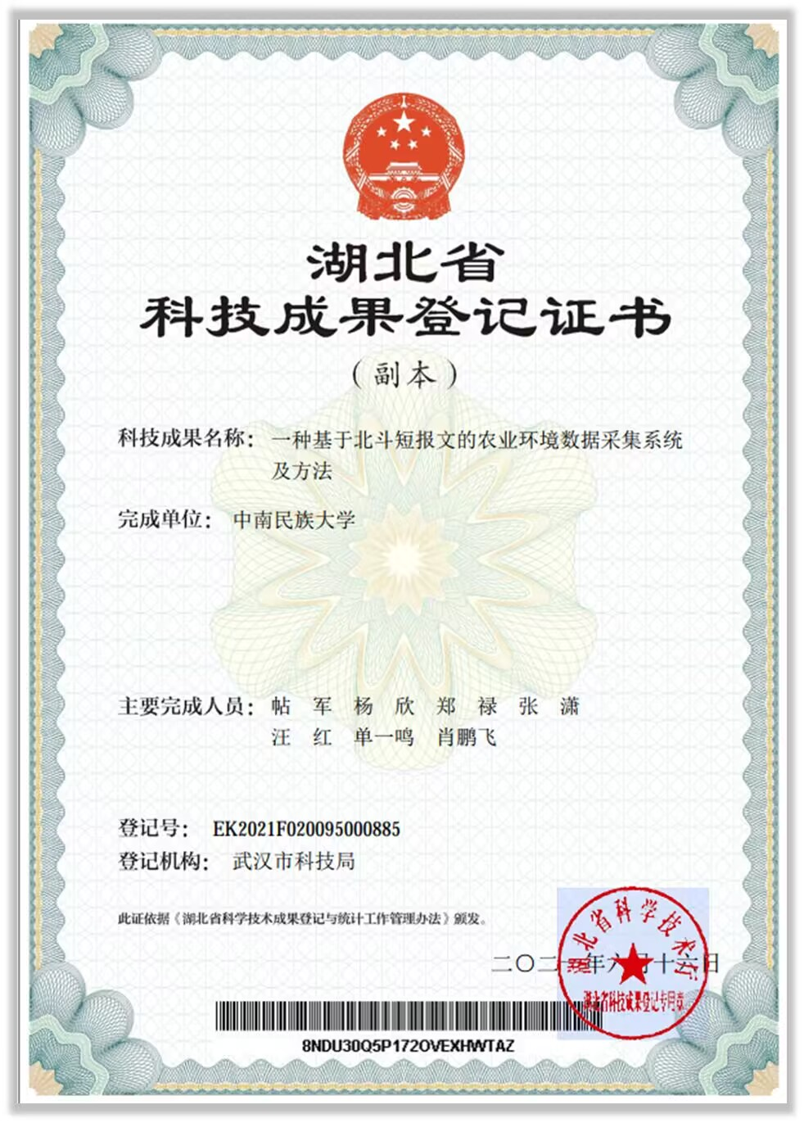
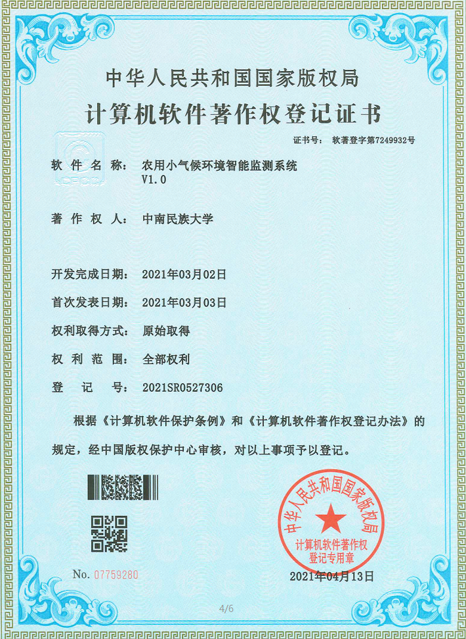
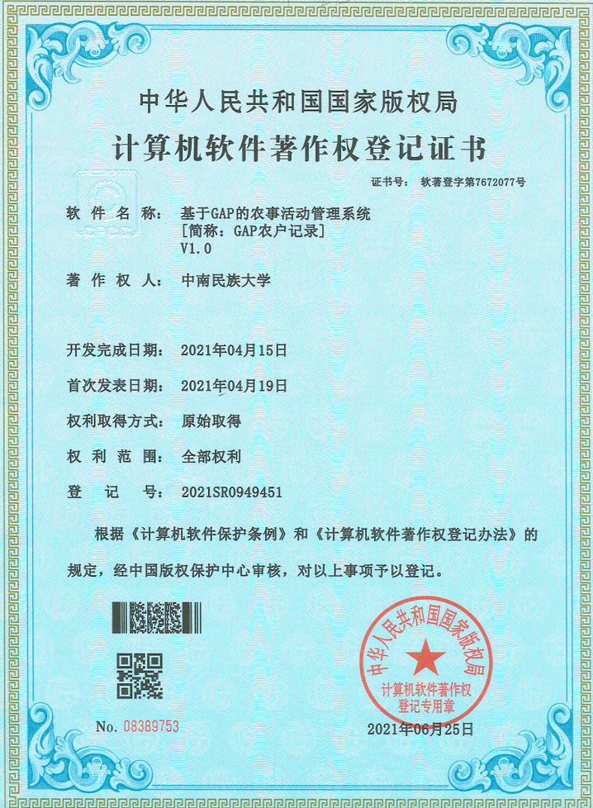
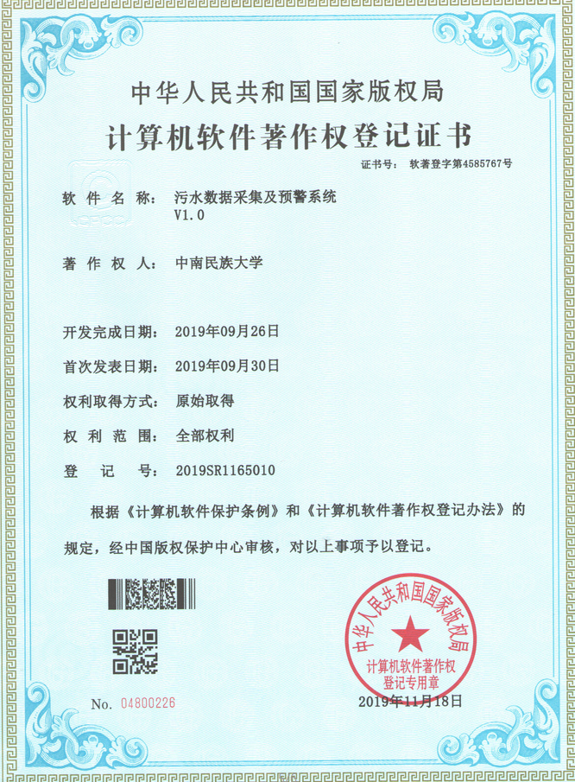
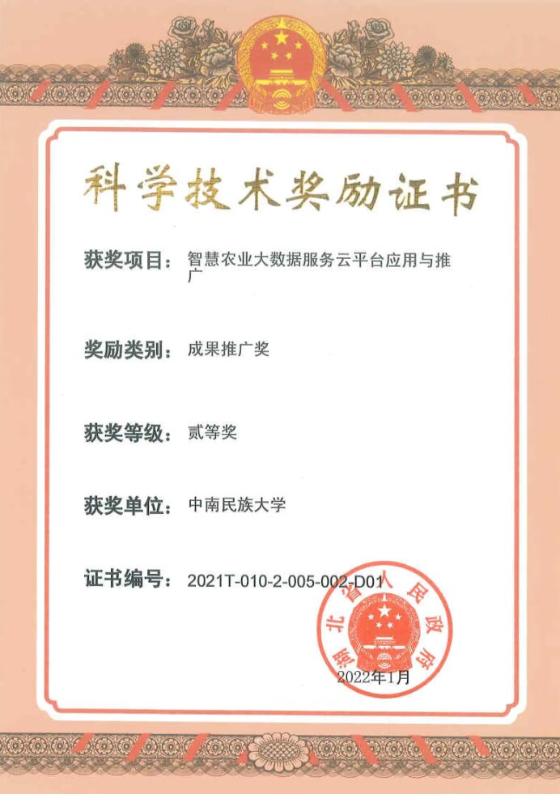
1.4 相关知识产权
软件著作权：5项 科学技术奖励证书 科技成果登证书

Slide 12
市场挖掘
/02
立足湖北，面向全国

Slide 13
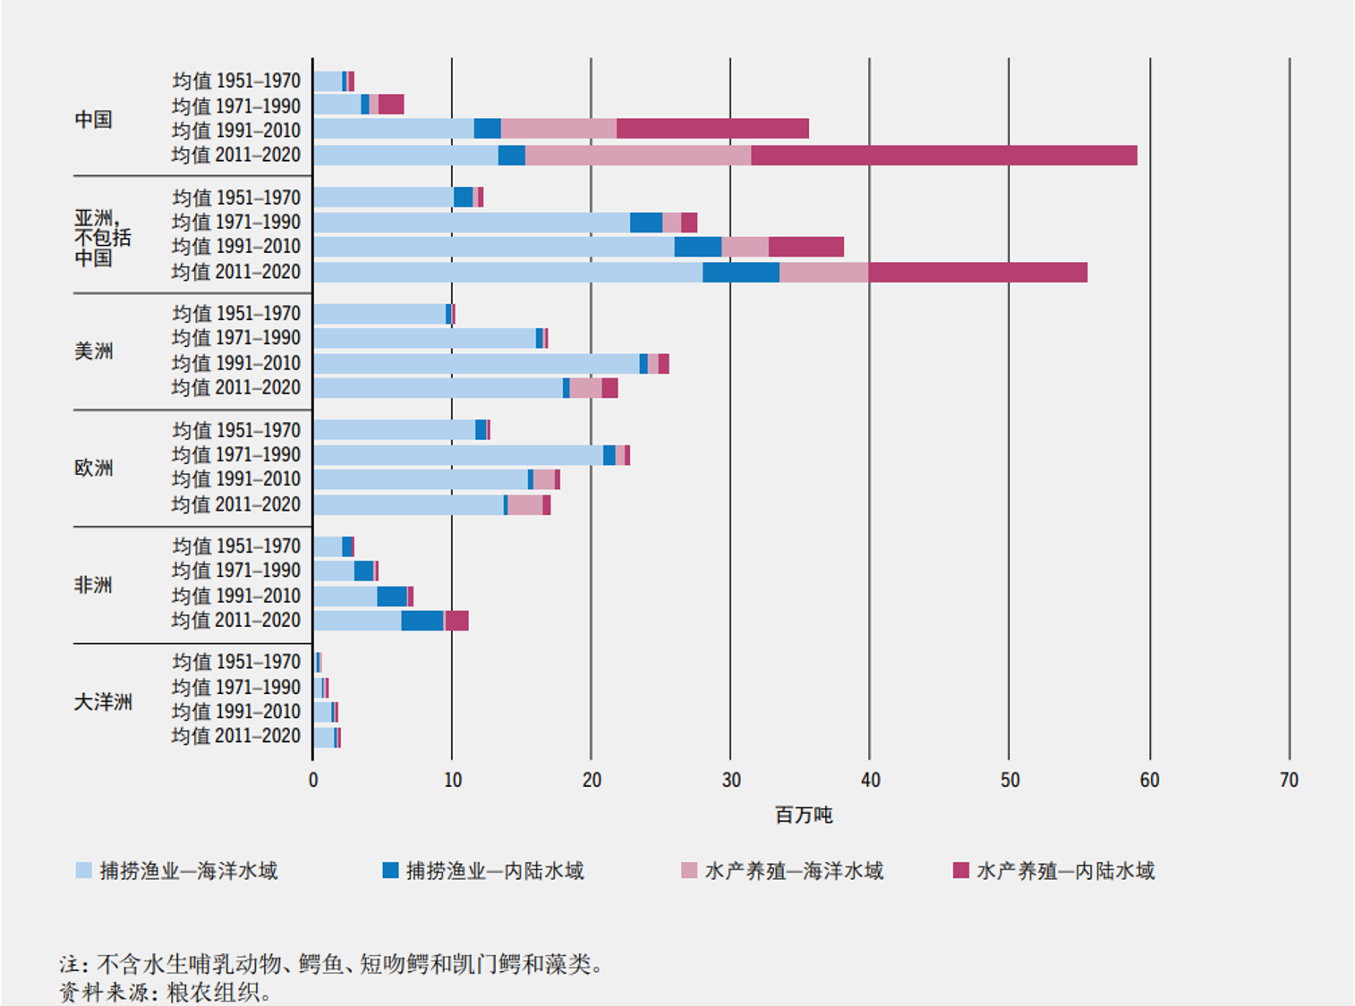
2.1 水产养殖现状-全球
2022年全球渔业产量情况
70%以上
来自亚洲国家
50%以上
来自中国
13

Slide 14
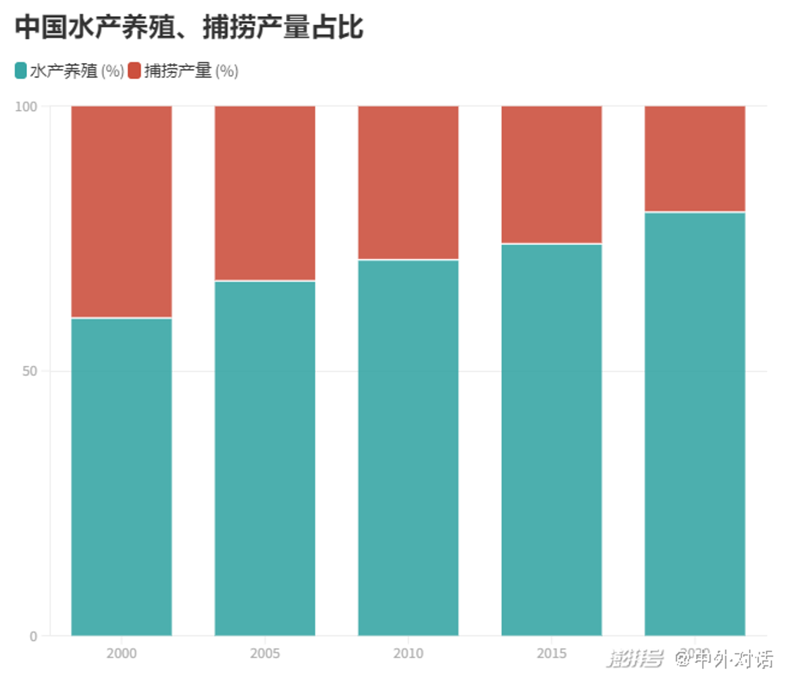
2.1 水产养殖现状-全国
水产养殖业如何“填空”？
作为中国渔业未来五年发展的蓝图，“十四五”渔业规划计划将中国水产品年产量从2020年的6547万吨提升至6900万吨，限制国内海洋捕捞年产量在1000万吨以内，同时继续减少中大型机动渔船。
总产量的目标上升结合海洋捕捞总量的控制，也意味着在“十四五”期间，水产养殖业将成为产量增长的主要来源。

Slide 15
2.1 水产养殖现状-湖北
吃优质鱼
有鱼吃
27年保持
全国水产产品产量 第一
20.1%以上
2022年池塘养殖面积全国占比
吃鱼难
禁养区、限养区和养殖区 “三区”的划定，靠面积的扩张推动产业的发展已经不现实。
因此，湖北省水产业需要站在全国前列，结合大数据、物联网、机器视觉等现代信息技术实现向智慧渔业的转型升级，水产养殖自动化、管理信息化、决策智能化发展

Slide 16
2.2 竞品分析
 | 数据传输模式 | 工作模式 | 信息采集 | 水质数据采集
猫头鹰 | 有线网、WIFI、4G | 正常工作模式 | 各种传感器 | 固定式
凯纳福 | 有线网、WIFI、4G | 正常工作模式 | 各种传感器 | 固定式
本项目 | 有线网、WIFI、北斗、LoRa | 正常工作模式、 低功耗工作模式 | 水面、水下摄像头联动 | 固定式、智联移动式

Slide 17
2.3 客户群体
智联渔控——基于多源时空信息融合的精准渔业养殖平台
鱼塘经营管理企业
农民养殖户
为了优化养殖过程和产品质量，需精准掌握鱼类生长的各项指标，如温度、PH值、溶氧量等，并做出相应管理调整。
农民养殖户更多地注重大规模养殖并追求高收益，希望通过智能技术降低人工成本、提高鱼塘管理效率和固定化食品安全。
02
03
政府监管部门
科研机构
政府监管部门需要对养殖业进行监管，特别是在水体污染、鱼病防治、药物残留等方面进行检测和监管。
科研机构通常需要进行鱼类学、水产学、环境学等方面的实验与研究，并对灵敏、高准确度的数据采集、分析、处理与追溯等功能有较高要求。
04
01
智联渔控
精准渔业养殖平台

Slide 18
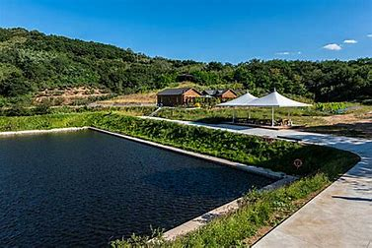
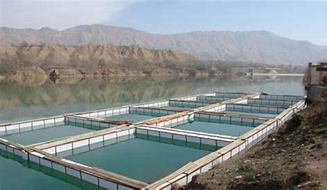
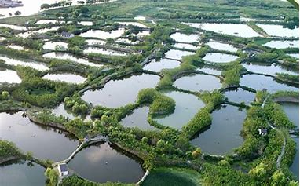
2.4 市场定位
1
小规模家庭养殖
市场需求量：10000台/年
中、大规模集约化养殖
2
市场需求量：5000台/年
水质环境监测
3
市场需求量：500台/年

Slide 19
2.5 平台价格
预计五年后稳定立足全国鱼塘养殖市场，销售价格定位每套1万-3万之间
五年总产值可以达到
1.84 亿
元
总净利润
3052万
元

Slide 20
2.6 市场规划
3-5年打造适应性强的监测系统，成为全国智慧渔业龙头企业
第三步：
全国水产养殖行业
第二步：
湖北省政府
第一步：
前三年湖北省淡水养殖行业销售额达到2个亿，同时开拓湖北省政府市场达到千万级订单
淡水养殖行业
市场规划图
98%
前一年立足湖北淡水养殖行业达到千万级订单
2022
2023
2024
2025
2026

Slide 21
商业模式
/03
助力智慧渔业，加速渔业转型升级。

Slide 22
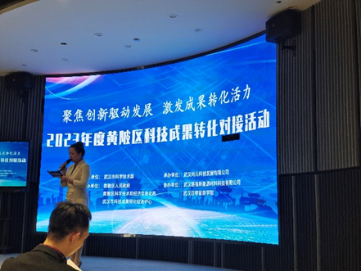
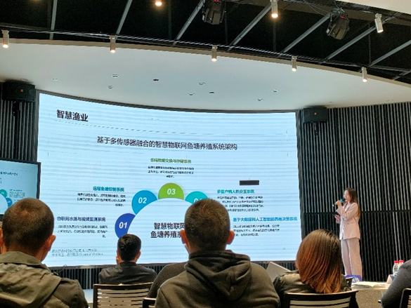
3.1商业模式
未来预计
广告投放
探索合作
2027年水产养殖产量预计将首次突破1亿吨，2030年达到1.06亿吨
使用现有选定渠道展示广告/信息，并具备更加紧密精准的定位，从而将广告转化为受众点击，实现盈利目的
区域试点
通过与其它企业和渔业合作，共同拓展市场份额，以增加本产品的销售渠道，促进公司更快的成长
分模块销售
扩大产品影响范围，优化产品性能，降低成本
通过销售硬件设备、软件服务以及数据分析等产品直接获取收益。

Slide 23
3.2 诚信服务
产品宣传、产品演示、技术咨询、方案设计、样品试用
售前服务
基于多源时空信息融合的精准渔业养殖平台
产品安装与调试、系统数据采集、远程监控与维护、技术培训和服务、产品优化升级
Text here
售中服务
故障排除和维修、系统优化和升级、售后支持和服务咨询、培训与知识普及、快速响应和服务反馈
售后服务
23

Slide 24
研发团队
/04
产学研结合，以高技术促水产养殖业快速转型。

Slide 25
4.1 研发团队-学生
王文迪
冯天航
蒋心莹
李虹均
杨二虎
计算机学院
研究生
主要负责人
生物医学工程学院
本科生
市场营销
生物医学工程学院
研究生
产品设计
计算机学院
研究生
产品设计
生物医学工程学院
研究生
产品设计
杨晓涵
朱春燕
陈婷
马佳婷
田祚汉
计算机学院
本科生
市场营销
生物医学工程学院
研究生
产品设计
计算机学院
研究生
财务管理
计算机学院
研究生
风险控制
计算机学院
研究生
产品推广

Slide 26
4.2 研发团队-老师
主要研发团队由中南民族大学、北京大学等高校多名老师组成，其中核心成员为以下六位：
郑禄
李罡
张盼
科技部三区科技人才。
主要研究方向：人工智能及优化设计。
主持和参与国家科技支撑计划项目1项，省级科技重大项目2项，科技援疆项目1项。获国家发明专利6项，软件著作权3项，发表核心论文10余篇。获湖北省科技成果鉴定2项，湖北省科技进步奖二等奖，湖北省科技推广奖二等奖。通过数字乡村建设工作，研发智慧农业大数据服务云平台，助力产业发展。
北京大学集成电路学院助理研究员，博雅博士后，澳门大学ASMV国家重点实验室访问学者，工信部重大专项骨干成员。
发表SCI/EI论文30余篇，专利7项。
主要研究方向：MEMS，微纳加工技术，集成微机电系统设计及规模制造
武汉铁路职业技术学院，华中科技大学机械电子工程专业博士，高级工程师；
获2020年国防科技进步三等奖，2022年湖北省自然科学基金，发表SCI/EI论文5篇，专利10项。
主要研究方向：物联网技术、人工智能、农业自动化、机电装备控制。
帖军
潘泽江
郑冬云
教授，博士生导师，中南民族大学计算机科学学院副院长。国家民委教学名师、国家民委中青年英才、主持参与国家及省部级项目12项，地方政府委托项目30余项，成果转化11项。获国家发明专利12项，软件著作权19项，参与制定行业和地方标准3项，发表论文60余篇。
先后获湖北省科技成果鉴定3项；湖北省科技进步奖二等奖、湖北省科技成果推广奖二等奖、湖北省发展研究奖三等奖各1项；湖北省教学成果奖一等奖、国家民委教学成果一等奖、全国高等学校计算机教学成果奖二等奖各1项。
教授，创新创业学院院长，校就业创业教育研究中心主任。参与包括国家级社科基金重大项目、公开发表学术论文30余篇，荣获跨国项目调研二等奖1项，湖北省优秀硕士学位论文、中南财经政法大学优秀博士学位论文，荣获省部级一等奖3项、二等奖6项、三等奖5项，所撰写的研究报告曾多次获得多位党和国家领导人、湖北省领导人的重要批示，指导的学生创新创业团队荣获多项荣誉：全国一等奖4项、二等奖6项、三等奖6项，湖北省特等奖1项、省部级一等奖10项、二等奖9项、三等奖20余项
持国家自然科学基金1项，中央高校基本科研业务费专项资金3项，横向项目2项，在国际国内著名学术期刊上发表学术论文20余篇，获国家发明专利1项第十届“挑战杯”大学生课外学术科技作品竞赛中，获“优秀指导老师”称号；荣获2015年度校级大学生创新创业训练项目“优秀指导老师”称号；所指导的学士毕业论文被评选为“中南民族大学2018年优秀学士学位论文”；在2021以及2022年寒假社会实践活动中，被授予“优秀指导老师”荣誉称号。

Slide 27
演示完毕 感谢聆听
乡村振兴
立足湖北 面向全国

